Slide 1
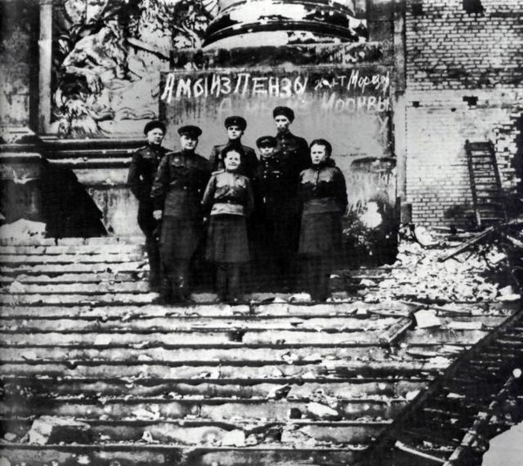
ПРОСВЕТИТЕЛЬСКИЙ ПРОЕКТ «ПАМЯТЬ И ГОРДОСТЬ В СЕРДЦАХ ПОКОЛЕНИЙ» ТАМАЛИНСКИЙ РАЙОН
Законодательное Собрание Пензенской области

Slide 2
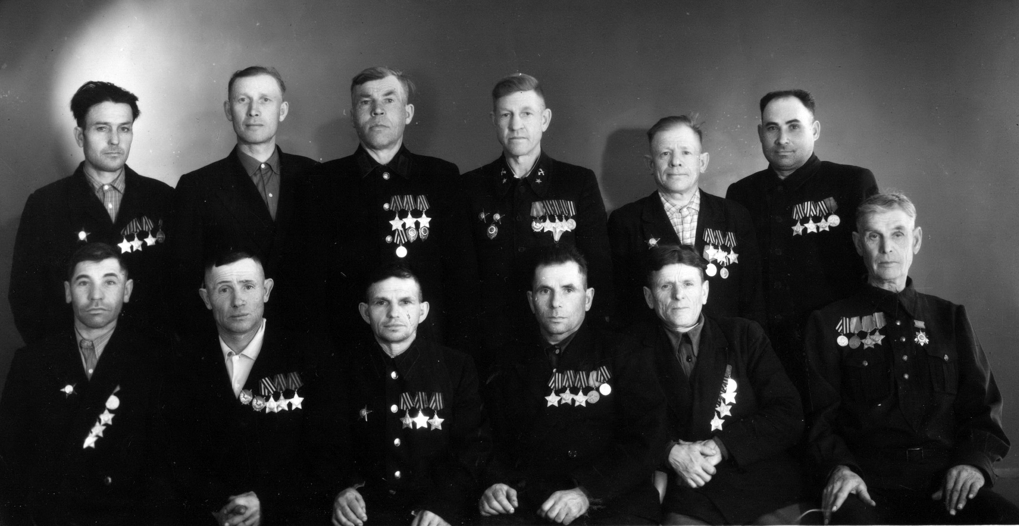
ГЕРОИ РОДИНЫ –
НАШИ ЗЕМЛЯКИ

Slide 3
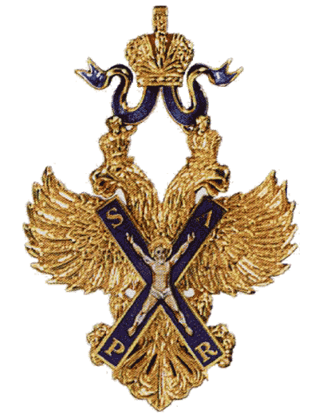
Императорский орден
Святого апостола Андрея Первозванного
Первый по времени учреждения российский орден, высшая награда Российской империи до 1917 года.
Первым кавалером ордена стал дипломат Фёдор Головин в 1699 году, который имел вотчину в с. Ломовка Пензенской губернии.
В 1998 году орден был восстановлен как высшая награда Российской Федерации.

Slide 4
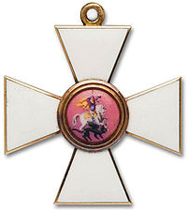
Первая Георгиевская награда
Императорский Военный орден Святого Великомученика и Победоносца Георгия (Орден Святого Георгия).
Утвержден 26 ноября 1769 года. Восстановлен Указом Президента РФ 8 августа 2000 г. На мраморных плитах Георгиевского зала Московского Кремля высечено 11 тысяч имен награжденных.
Орден имел 4 степени
Полных Георгиевских кавалеров - 4 (все фельдмаршалы)
Трижды Георгиевских кавалеров - 3 полководца.
Кавалеров 3-й ст. - выявлено 6 пензенцев
Кавалеров 4-й ст - выявлено 57 пензенцев

Slide 5
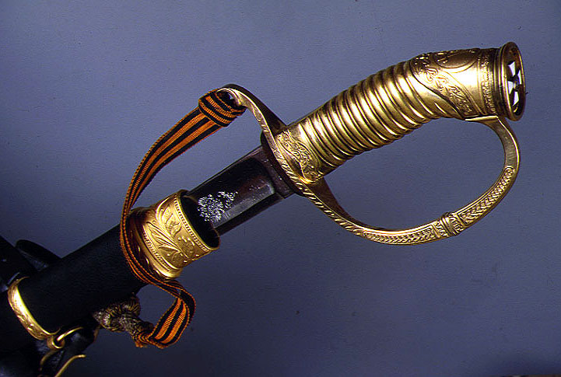
Золотое оружие «За храбрость»
Наградное оружие в Российской империи в 1807-1917 гг., причисленное к статусу государственного ордена. В 1913 г. официально введено как Георгиевское оружие.
«Жалуется оно генералам, штаб- и обер-офицерам за выдающиеся воинские подвиги, требующие несомненного самопожертвования». За время первой мировой войны золотое Георгиевское оружие с надписью «За храбрость» получили 8 пензенцев

Slide 6
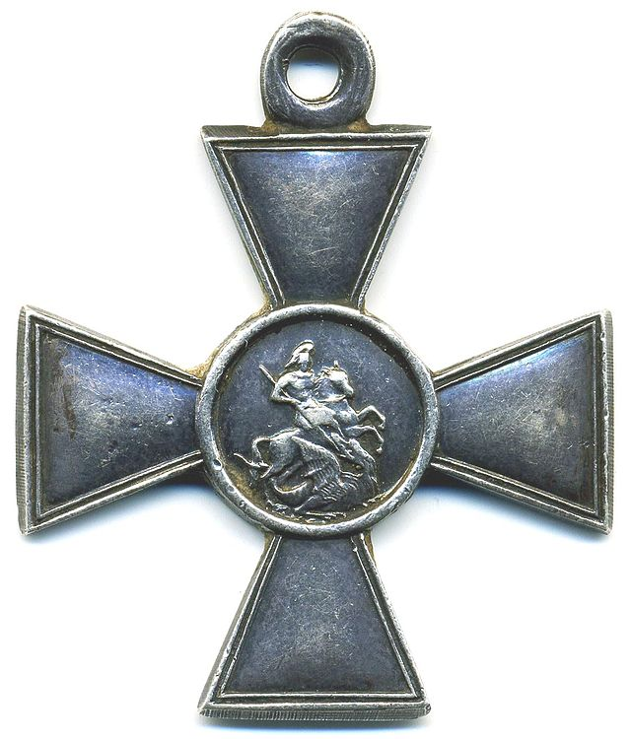
Знак отличия военного ордена
(Георгиевский крест)
Для награждения нижних чинов (солдат и унтер-офицеров) за выдающуюся храбрость в бою против неприятеля в 1807 г. был установлен, Знак отличия Военного ордена в форме Георгиевского креста.
B статуте 1913 г. закреплено официальное название Георгиевский крест. При учреждении солдатский крест степеней не имел. В марте 1856 г. царским указом введены 4 степени, награждение которыми производилось последовательно. С 1914 до 1917 гг. было вручено (то есть в основном за подвиги в Первой мировой войне) 1 млн. 589 тыс. крестов разных степеней.
Удалось выявить 14 полных Георгиевских кавалеров-пензенцев

Slide 7
Звание Героя Советского Союза
16 апреля 1934 г. ЦИК СССР учредил почетное звание Героя Советского Союза - высшую степень отличия для лиц, которые имеют выдающиеся заслуги, связанные с совершением героиче­ского подвига.
Указом Президиума Верховного Совета СССР от 1 августа 1939 г. для Героев Советского Союза учреждена медаль «Золотая Звезда», которая вместе c орденом Ленина вручалась награжденным.
Память о Героях Советского Союза и Георгиевских кавалерах, связанных с Пензенским краем, увековечена в названиях населенных пунктов.

Slide 8
ГЕРОЕВ ИМЕНА ПОСЁЛКИ ОБРЕЛИ

Slide 9
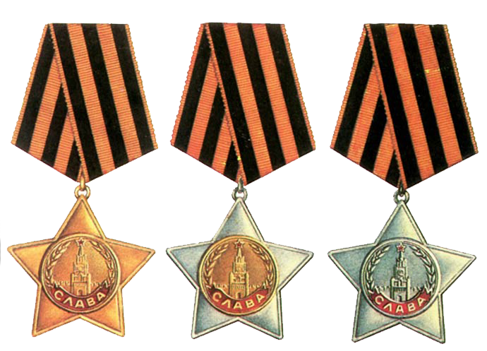
Кавалеры Ордена Славы
8 ноября 1943 года в СССР был учрежден трехстепенный (1, 2 и 3 ст.) Орден Славы для награждения лиц рядового и сержантского состава. При его введении было решено обратиться к славным боевым традициям прошлого - к знакам отличия военного ордена - Георгиевским крестам. Преемственность вводимой новой награды подчёркивалась прежде всего - тем, что для Ордена Славы была взята георгиевская лента.

Slide 10
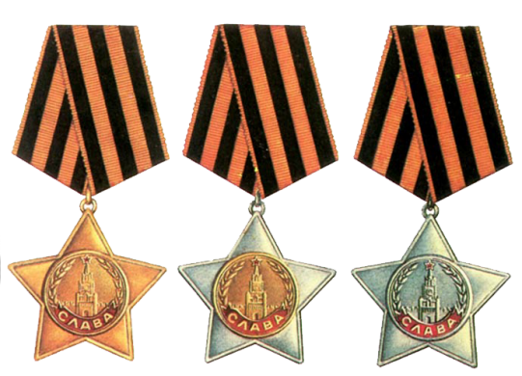
Полными кавалерами ордена Славы стали 49 пензенцев
Орден Славы 1-й ст. первым в СССР получил Николай Залетов — уроженец Сердобска

Slide 11
Звание Героя Российской Федерации
22 марта 1992 г. было установлено звание Героя России — высшее звание, присваиваемое за заслуги перед государством и народом, связанные с совершением геройского подвига.
Этого звания удостоены более 1000 человек, в том числе летчик-космонавт Самокутяев Александр Михайлович уроженец Пензы.

Slide 12
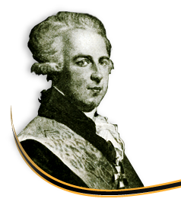
В детстве был записан капралом в артиллерию. Первое боевое крещение получил в русско-турецкой войне 1768-1774 гг. и отличился в августе 1769 года у Рачевского мыса и в Катульском бою 1770 года. В 1774 году награжден орденом Св. Георгия 4-й ст., за отличия при штурме Очакова - золотой шпагой с бриллиантами, в последующих войнах - орденами Св. Георгия 2-й ст., Св. Андрея Первозванного, Св. Александра Невского, польскими орденами Белого Орла и Св. Станислава, в 1791 году - орденом Св. Георгия 2-й ст.
Похоронен в своем имении Зубриловка (Тамалинского района).
ГОЛИЦЫН
Сергей Федорович
5.11.1749 - 20.01.1810
Князь,
генерал от инфантерии

Slide 13
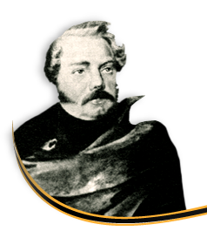
Родился в Зубриловке
(ныне Тамалинского района)
В детстве был записан в гвардию с награждением орденом Св. Иоанна Иерусалимского. В 1806 году вступил в Семеновский полк. За мужество в Бородинском сражении получил орден Св. Владимира 4-й ст. с бантом, в Тарутинском сражении - Св. Анны 2-й ст., в 1813 году - орден Св. Анны 2-й ст. Позже удостоен ордена Св. Георгия 4-й ст.
ГОЛИЦЫН
Александр Сергеевич
21.11.1789 - 12.09.1858
Князь, генерал-майор

Slide 14
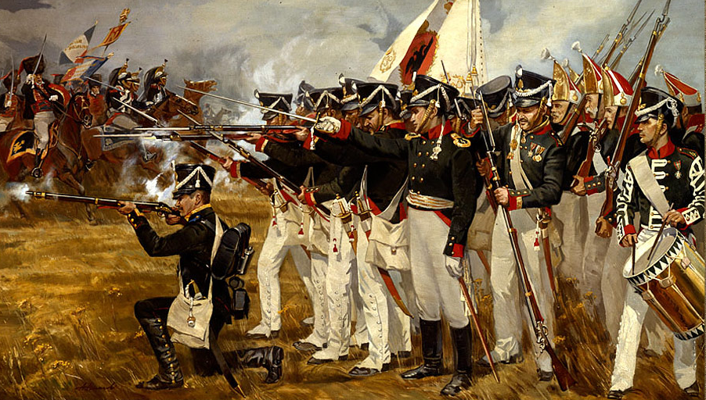
За мужество в Бородинском сражении Александр Голицын получил орден Св. Владимира 4-й ст. с бантом.

Slide 15
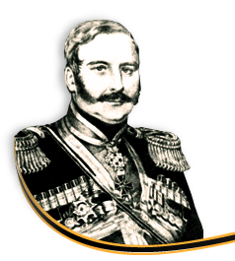
Помещик села Зубриловка
Тамалинского района,
где провел детские годы.
В 1812 году поступил в 3-й Украинский казачий полк. В 1813 году за мужество в боях под Калиншем награжден орденом Св. Анны 4-й ст., в других операциях - орденами Св. Владимира 4-й ст., Св. Анны 2-й ст., Св. Георгия 4-й ст., Св. Анны 2-й ст. с бриллиантовыми знаками.
ГОЛИЦЫН
Владимир Сергеевич
16.03.1794 - 19.01.1861
Князь, генерал-майор

Slide 16
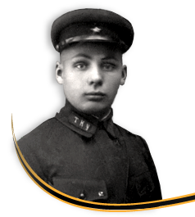
Родился 15 февраля 1921 года в селе Варварино (ныне Тамалинского района)
Участник Великой Отечественной войны с июня 1941 г. Подполковник А.И. Демин 19-21 сентября 1944 г. в боях юго-западнее города Санок (Польша) находился в боевых порядках батальона во время прорыва обороны противника. Батальон под его командованием разгромил гарнизон противника в населенных пунктах Буковско, Вислок-Вельки, Ясель, штурмовал хребет Боскид и одним из первых в дивизии вышел на чехословацкую границу.
ДЕМИН
Александр Иванович
Заместитель командира
900-го горнострелкового полка
Звание Героя Советского Союза
присвоено 24 марта 1945 г. посмертно

Slide 17
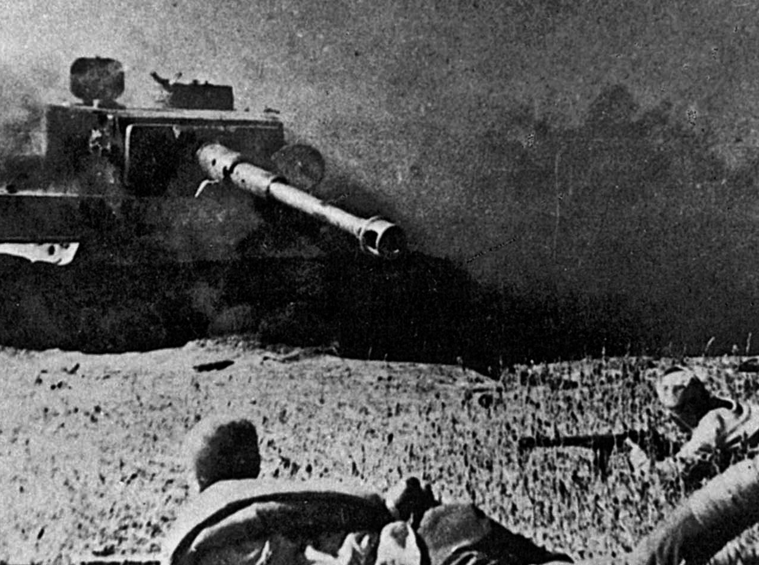
24 сентября 1944 г. в ожесточенном бою с вражескими танками и пехотой Александр Демин был смертельно ранен и умер.

Slide 18
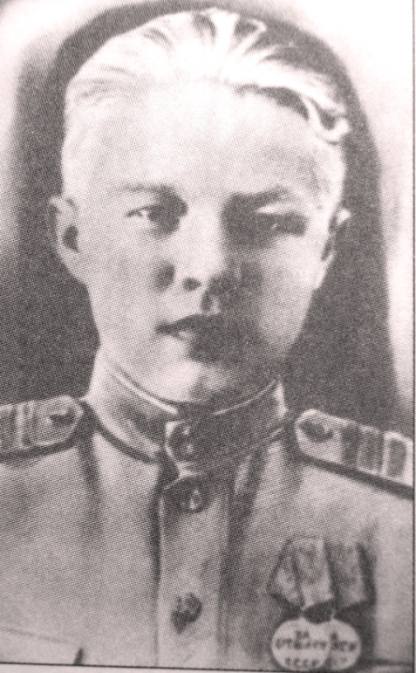
Родился в 1924 году в селе Иваново-Наумовка (ныне Тамалинского района)
Сержант Николай Корсаков с бойцами 5 января 1945 года сражался с пехотой и тяжелым танком противника у горы Пасека (28 километров восточнее города Левице, Чехословакия). Расчёт погиб, но позиции не оставил, истребив большое количество гитлеровцев.
КОРСАКОВ
Николай Павлович
Командир расчёта станкового пулемёта 115-го кавалерийского полка
Звание Героя Советского Союза
присвоено 28 апреля 1945 года посмертно

Slide 19
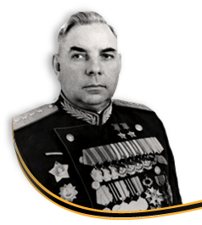
Родился 29 апреля 1903 года в селе Голяевка (ныне село Вишнёвое Тамалинского района)
Участник Великой Отечественной войны с июня 1941 г. С сентября 1942 г. начальник штаба 62-й армии, с июня 1943 г. командовал 21, 5 армиями, участвовавшими в Белоруссии, Восточно-Прусских операциях и в разгроме Квантунской армии в период советско-японской войны.
За мужество и героизм, проявленные в борьбе с немецко-фашистскими захватчиками, 19 апреля 1945 г. генерал-полковнику Н.И. Крылову присвоено звание Героя Советского Союза. 8 сентября 1945 г. за умелое командова­ние армией в боях с японскими милитаристами награжден второй медалью “Золотая Звезда”.
КРЫЛОВ
Николай Иванович
Маршал Советского Союза
(1962 г.)

Slide 20
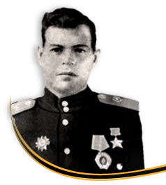
Родился 2 октября 1914 г.
в селе Малая Сергиевка
(ныне Тамалинского района)
Участник боёв у озера Хасан в 1938 г. В боях Великой Отечественной войны с 1942 года. Старший лейтенант В.З. Назаркин в боях за Выборг 9 июня 1944 года огнём батареи уничтожил 6 огневых точек на переднем крае обороны противника, а 10 июня ещё 11 огневых точек, чем обеспечил захват вражеских траншей.
НАЗАРКИН
Владимир Захарович
Командир батареи 1326-го лёгкого артиллерийского полка
Звание Героя Советского Союза
присвоено 21 июля 1944 года.

Slide 21
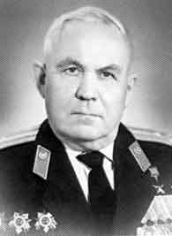
Родился 24 июня 1922 года в селе Зубрилово (ныне Тамалинского района)
На фронтах Великой Отечественной войны с июня 1943 года. Лейтенант Н.В. Редкин в числе первых в конце октября 1943 года с бойцами переправился через Днепр в районе села Лютеж (Киевской области). Взвод, удерживая захваченный плацдарм, отбил несколько атак превосходящих сил противника.
РЕДКИН
Николай Васильевич
Командир пулемётного взвода 836-го стрелкового полка
Звание Героя Советского Союза Редкину присвоено 13 ноября 1943 года

Slide 22
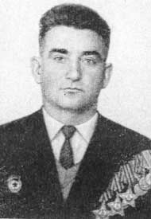
Родился 28 августа 1922 года
в селе Шункино Тамалинского района
Рядовой Бешнов 12 января 1944 г., действуя близ деревни Волошино Ровенской области, в составе группы разведчиков скрытно проник в расположение противника и участвовал в захвате 2 "языков". Прикрывая группу, из захваченного пулемета уничтожил до 10 немцев. Награжден орденом Славы 3 степени.
БЕШНОВ
Иван Михайлович
Кавалер ордена Славы трех степеней
Разведчик взвода конной разведки
286-го стрелкового полка

Slide 23
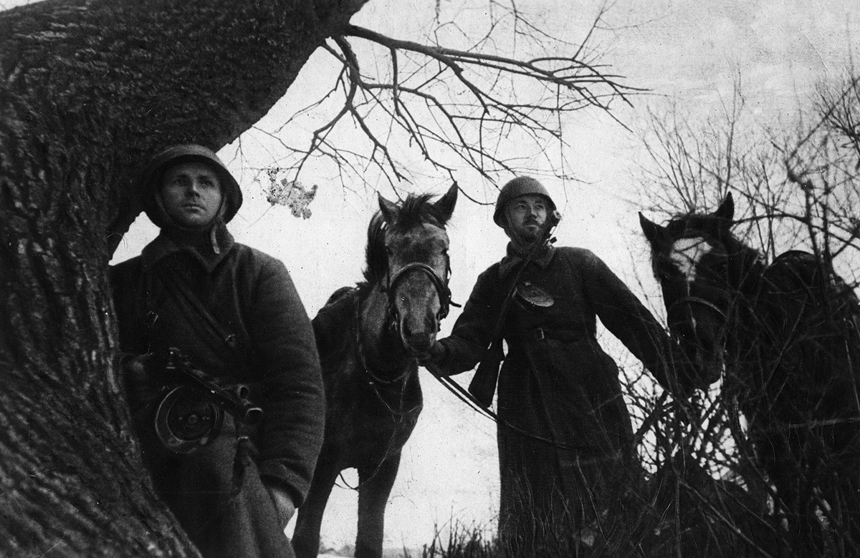
27 июля 1944 г. в районе г. Красник (Польша) Бешнов вступил в бой с отходящей в тыл конной группой немцев.
Пользуясь внезапностью нападения, поразил 5 солдат, пленил ездового, а также захватил повозку с 81-мм минометом.
Награжден орденом Славы 2 степени.
Разведчик взвода конной разведки 243-го стрелкового полка ефрейтор Бешнов 15 января 1945 г. одним из первых проник в расположение противника близ г. Радомско (Польша), из автомата сразил 4 фашистов, затем противотанковой гранатой уничтожил огневую точку вместе с расчетом. 21 января 1945 г., находясь в тылу противника в составе группы захвата, у населенного пункта Острув-Велькопольски (Польша) вступил в схватку с гитлеровцами. В составе группы уничтожил 16 солдат и офицеров и несколько человек пленил. Награжден орденом Славы 1 степени.

Slide 24
Родилась 11 мая 1974 года в селе Зубрилово Тамалинского района
В июле 1991 г. стояла страшная жара, на берегу реки Хопер провели весь день малолетние девчушки Жанна и Лена Плотниковы и Наташа Воробьева. Под вечер на речку пришла 17-летняя сестра Плотниковых - Марина. Девочки плескались около берега. Но вот Наташа отошла чуть подальше и... стала тонуть. Марина бросилась к ней, схватила девочку и стала выталкивать ее к прибрежным кустам. Уже и сама хотела ухватиться за них, но сзади вновь раздались крики о помощи, это сестренки, испугавшись, бросились за ней и попали в водоворот. Марина и бросилась к ним. Подхватила девочек в воде и стала толкать к спасительным зеленым веткам, поддержала, чтобы дотянулись, но у самой уже не осталось сил...
ПЛОТНИКОВА
Марина
Владимировна
Плотникова Марина одна из первых в России удостоена звания Героя России

Slide 25
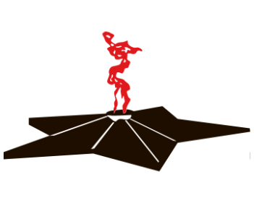
МЫ ПОМНИМ И ГОРДИМСЯ

